Slide 1

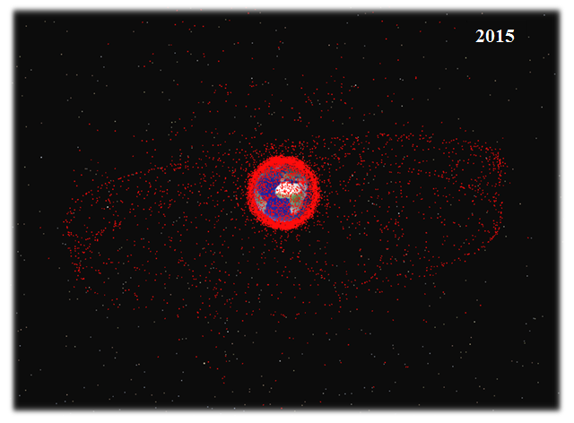
Московский авиационный институт
(национальный исследовательский университет)
Методика оценки долговременной эволюции техногенного засорения низких околоземных орбит при реализации активного удаления космического мусора
Усовик И.В.

Slide 2


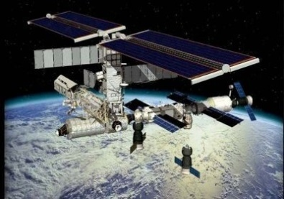
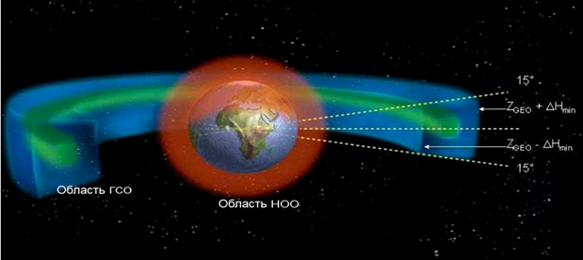
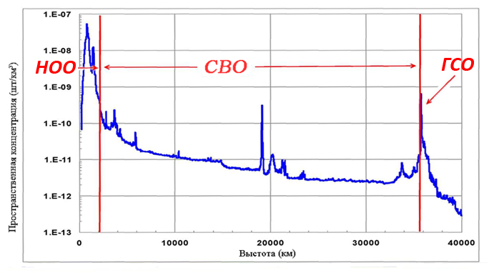
Области околоземного космического пространства
В настоящее время принято разделять ОКП на три области: область Низких Околоземных Орбит (НОО), область Средневысотных Орбит (СВО) и область Геостационарной Орбиты (ГСО). Области НОО и СВО представляют собой шаровые слои. НОО ограничивается высотой 2000 км над Землей, СВО от 2000 до ~35000 км. Область ГСО представляет собой торообразную фигуру, ограниченную по высоте 35786±200 км и наклонениям 0±15 град.
Охраняемые области ОКП
Зависимость концентрации наблюдаемых КО от высоты

Slide 3
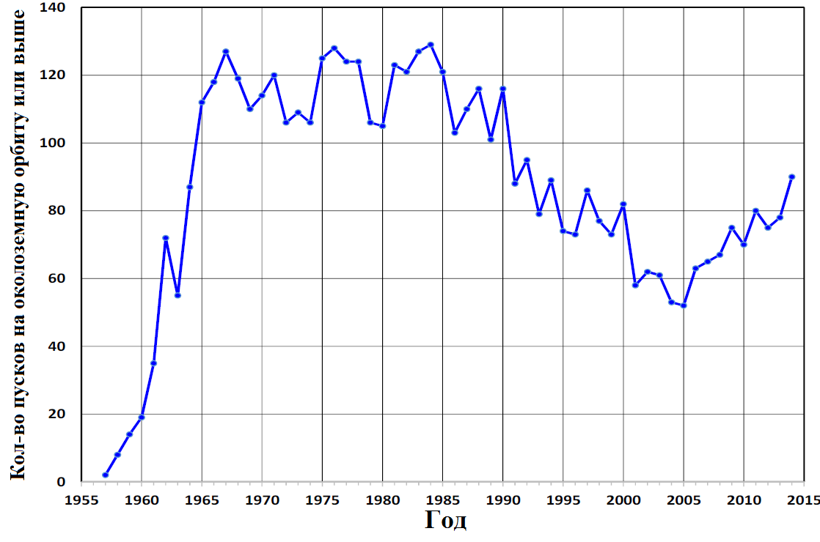
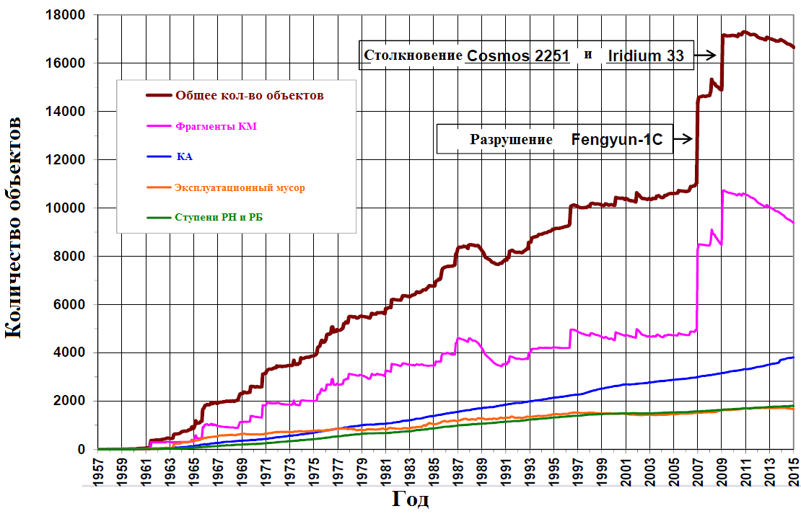
История запусков РН и засорения ОКП
На начало 2015 г. В каталогах космических объектах содержится информация об около 17000 объектов.
Общая масса объектов в ОКП оценивается в ~ 7000 тонн
~4765 пусков ракет-носителей (РН)
~251 событие разрушения на орбите
По областям:
НОО 77%, ГСО 6% ~10% в области высокоэллиптических орбит (ВЭО) 7% – на других орбитах, в том числе, в области навигационных спутниковых систем.
По своему составу каталогизированные объекты включают 20% КА, из которых активно функционируют только 6%; 11% составляют ступени РН и разгонные блоки (РБ); 5% операционные элементы, образовавшиеся в процессе выведения КА на рабочие орбиты. 64% является продуктами разрушения КА, РН, РБ
Количество пусков РН по годам
Количество КО разных типов по годам

Slide 4
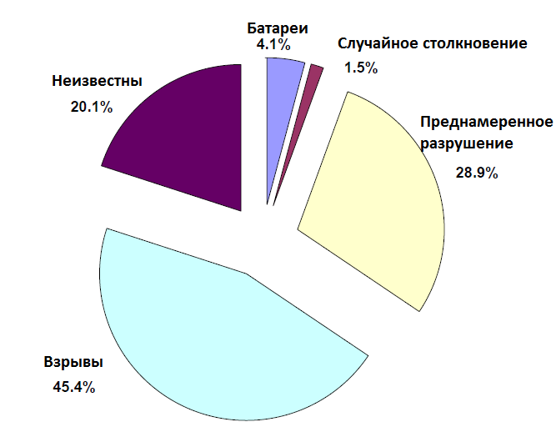
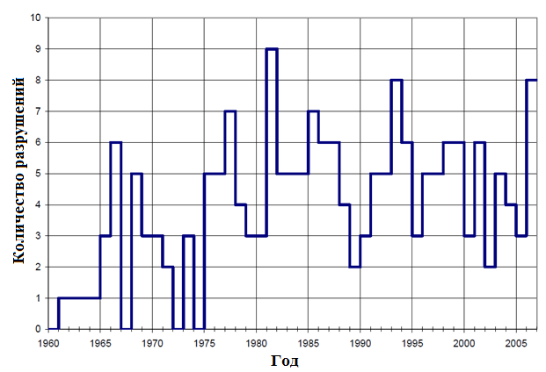
Катастрофические события и их причины
В настоящее время событием, в результате которого образовалось наибольшее количество наблюдаемых фрагментов КМ, является преднамеренное разрушение Китайского спутника Fengyun-1C в 2007 г. Вторым по количеству образовавшихся фрагментов является столкновение КА Космос-2251 и Iridium 33 в 2009 г. До разрушения спутника Fengyun-1C среди событий, порождающих долгоживущий мусор, доминировали непреднамеренные взрывы.
Случаем непреднамеренного взрыва, создавшего большое количество объектов, до сих пор находящихся на орбите, был взрыв советского космического аппарата Космос-1275. Взрыв батареи спутника привёл к возникновению 259 объектов, которые отслеживаются до сих пор.
Распределение событий разрушения КО
по причинам их возникновения
Количество разрушений КО по годам

Slide 5
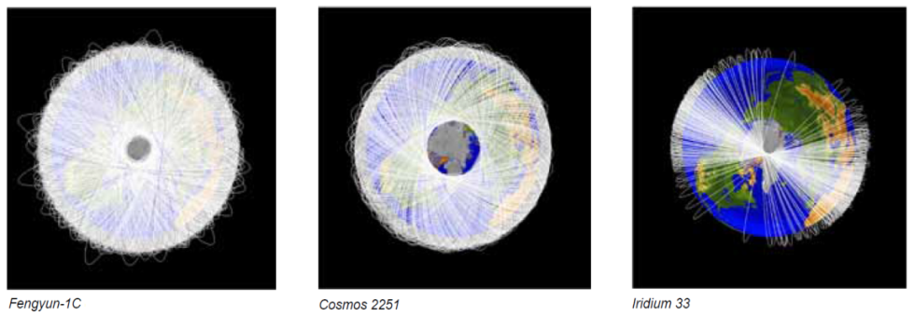
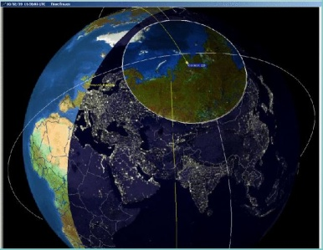
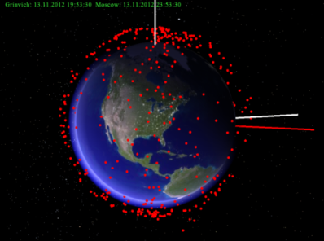

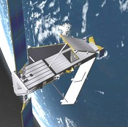
Крупнейшие катастрофические события
В результате преднамеренного разрушения китайского спутника Fengyun-1C 11.01.2007 в ОКП каталогизировано около 200 фрагментов КМ;
10 февраля 2009 г. на высоте около 780 км произошло столкновение американского действующего спутника связи Iridium 33 и Российского неактивного КА
Космос-2251. Более 2000 объектов отслеживаются в настоящее время;
В результате этих двух событий техногенная засоренность ОКП в области НОО увеличилась на ~ 40%.
Последствия катастрофических разрушений КО

Slide 6
Проблемы, создаваемые КМ
Проблемы,
создаваемые КМ
Падение КО на Землю
Столкновения действующих КА с КМ и взаимные столкновения объектов КМ
Создание помех средствам наблюдения
(ложные цели, искажение информации)

Slide 7
Методы решения проблем
Решение проблем
Предупреждение об опасных ситуациях
Защита функционирующих КА
Ограничение и снижение техногенного засорения
Наблюдение и каталогизация КО
Совершенствование и повышение точности моделей движения КО
Активная защита
(маневры уклонения)
Пассивная защита
(экраны и конструкция КА)
Требования по ограничению техногенного засорения к создаваемым КА, РН, РБ
Активное удаление КМ

Slide 8
Методы управления будущей космической средой
Можно выявить всего два фундаментальных средства управления будущим состоянием техногенного засорения: предотвращение образования и удаление КМ. С принятием международных руководящих принципов предотвращения образования КМ, таких как принципы МККМ и Комитета по космосу Организации Объединенных Наций, с реализацией мер по снижению образования КМ, были сокращены темпы роста количества нового КМ из многих ключевых источников. Национальным механизмом решения задачи ограничения техногенного засорения является введенный в действие 1 января 2009 г. Национальный стандарт Российской Федерации ГОСТ Р 52925-2008 «Изделия космической техники. Общие требования к космическим средствам по ограничению техногенного засорения околоземного космического пространства». Требования этого стандарта гармонизированы с требованиями «Руководящих принципов ООН по предупреждению образования космического мусора». Однако последние исследования говорят о недостаточности применения данных мер в долгосрочном периоде, поэтому многие специалисты во всем мире приходят к выводу о необходимости «очистки» ОКП.

Slide 9
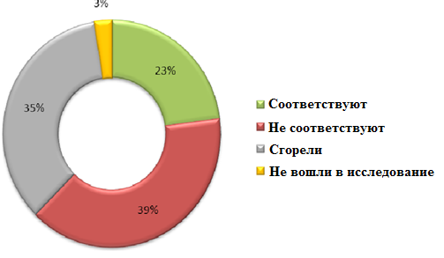
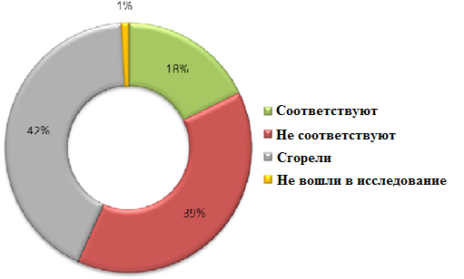
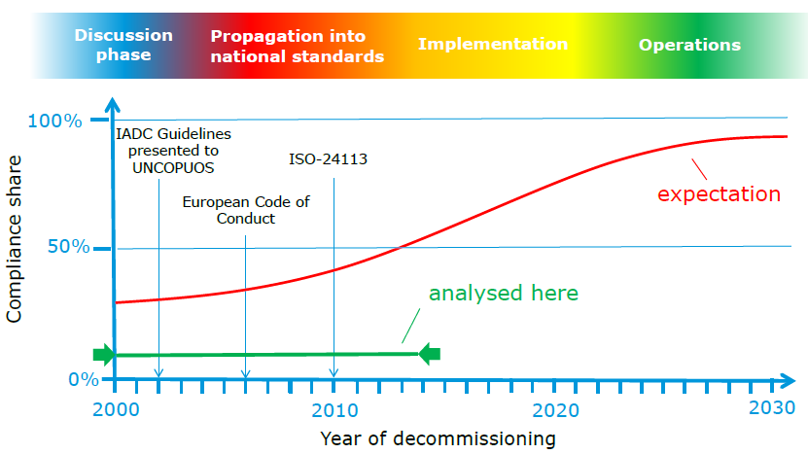
Выполнение мер по ограничению
КА
РБ и РН

Slide 10
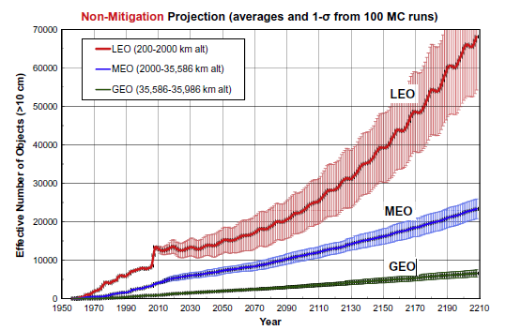
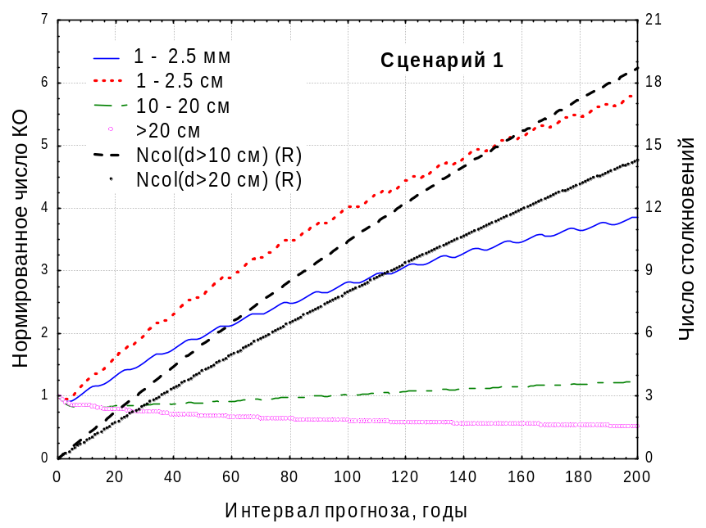
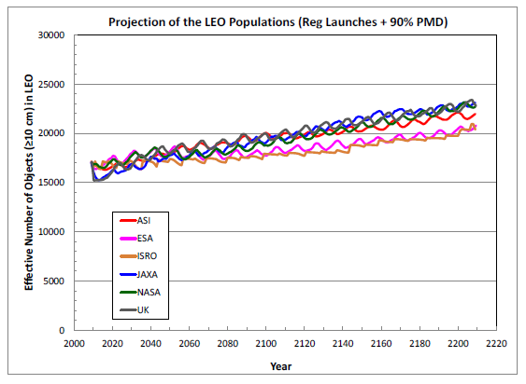
Прогноз без учета активного удаления

Slide 11
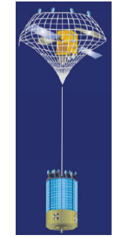
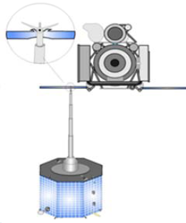
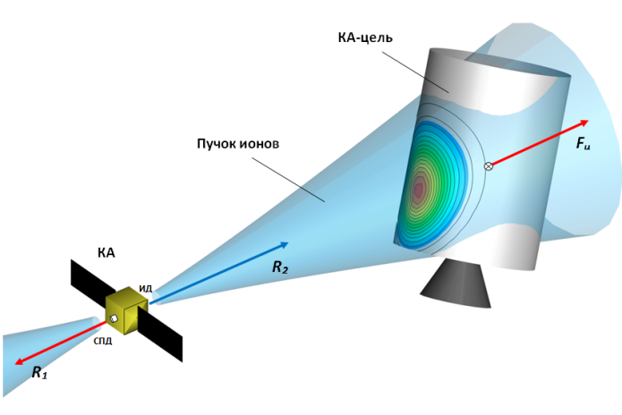
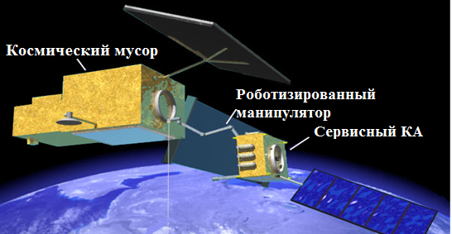
Перспективные методы активного удаления КМ
Среди перспективных методов стыковки в настоящее время выделяют:
использование роботизированного манипулятора,
захват сетью,
захват гарпуном,
дистанционное воздействие пучком ионов.
Для создания управляющих сил предлагается использовать различные активные (ДУ) и пассивные устройства (надувные баллоны, солнечные паруса и т. п.)
Перспективные методы удаления КМ

Slide 12
Постановка задачи
Для достижения поставленной цели необходимо решить следующие взаимосвязанные задачи исследований в работе:
1) разработать методику оценки долговременной эволюции техногенного засорения низких околоземных орбит при реализации активного удаления космического мусора на основе раздельного моделирования и статистической модели КМ;
2) сформировать набор частных математических моделей космического мусора и модифицировать для использования в методике;
3) разработать программно-математическое обеспечение для оценки долговременной эволюции техногенного засорения низких околоземных орбит при реализации активного удаления космического мусора для объектов размером более 10 см;
4) провести оценку долговременной эволюции техногенного засорения низких околоземных орбит объектами размером более 10 см для различных сценариев, сравнительный анализ результатов для подтверждения работоспособности методики и программно-математического обеспечения. Выявить области низких околоземных орбит, для которых активное удаление космического мусора наиболее актуально в будущем.

Slide 13
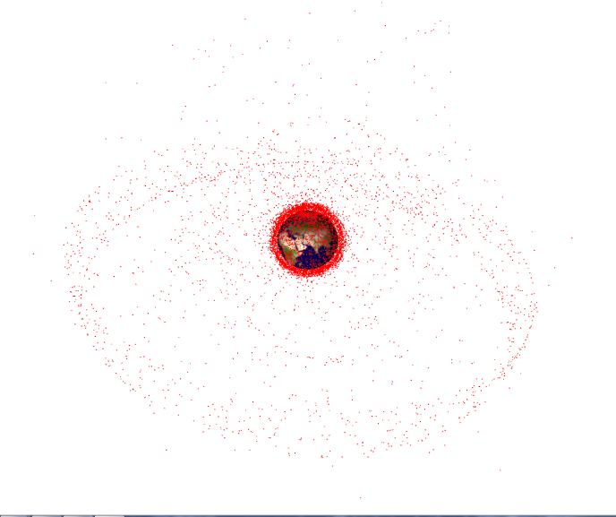
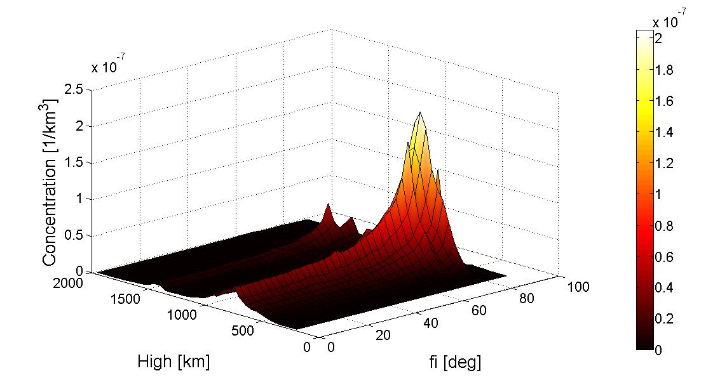
Возможные методы решения задачи
В настоящее время для решения задачи оценки эволюции техногенного засорения с учетом взаимных столкновений и активного удаления космического мусора и используется методика, основанная на применении «поштучного» описания космических объектов и моделирования с использованием метода Монте-Карло.
С учетом современных вычислительных мощностей использование данной методики позволяет решать данную задачу, однако для набора статистики одно вычисление долгосрочного прогноза может занимать до 2-х суток.
В качестве альтернативы, предлагается разработать методику оценки эволюции техногенного засорения с учетом активного удаления космического мусора на основе отечественной статистической модели космического мусора SDPA, разработанной А.И.Назаренко.

Slide 14
Модель космического мусора
Для описания техногенного засорения будем использовать следующие распределения:
P(Ω), P(ω), P(U) – распределения объектов по долготе восходящего узла, аргументу перицентра и аргументу широты с достаточной точностью можно считать равномерно распределенными на интервале от 0 до 360 град.
P(hp,e,i), P(hp,kb)– многомерные распределения объектов по высоте перигея, эксцентриситету, наклонениям и значениям баллистического коэффициента. Исследования показали, что для области НОО использование данных распределений достаточно для решения различных прикладных задач, связанных с оценкой и прогнозом техногенного засорения.
ρ(h,Sh) – зависимость концентрации объектов от высоты и широты.
P(Vr), P(Vt), P(Az,h,Sh) – распределение радиальной, тангенциальной скорости и азимутальное распределение направления тангенциальной скорости в зависимости от высоты и широты.

Slide 15
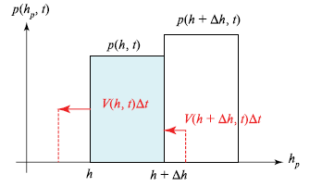

Эволюционное уравнение прогноза распределения КМ по высоте перигея
На рисунке представлены значения распределения p(h_{p},t) при двух значениях аргумента h и h+Δh. Количество объектов в этом интервале высот перигея равно
Рассмотрим, что произойдет с распределением p(h,t) через некоторое время, а именно в момент времени t+Δt.
Часть объектов в окрестности высоты h снизится настолько, что их высота перигея станет меньше высоты h
Часть объектов в окрестности высоты >h+Δh снизится настолько, что их высота перигея станет меньше высоты h+Δh.
В результате запусков и последствий разрушений добавляются КО. Количество этих объектов равно
количество объектов в рассматриваемом интервале высот перигея в момент времени t+Δt

Slide 16
Определение скорости снижения высоты перигея
Для расчета плотности верхней атмосферы используем модель из ГОСТ Р 25645.166-2004
Для описания циклов солнечной активности используется модель из ГОСТ 25645.302-83

Slide 17


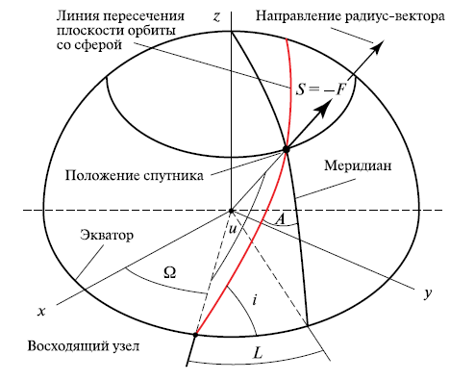


Модель космического мусора
Расчет концентрации КО по высоте и широте:
ΔP - вероятность попадания КО
в область (h, h + Δh, φ, φ + Δφ)
Положение заданной точки в ОКП

Slide 18
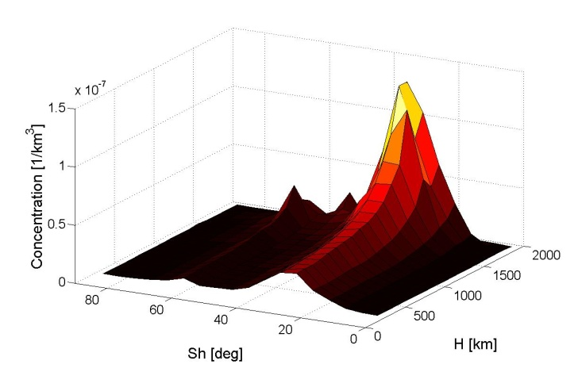
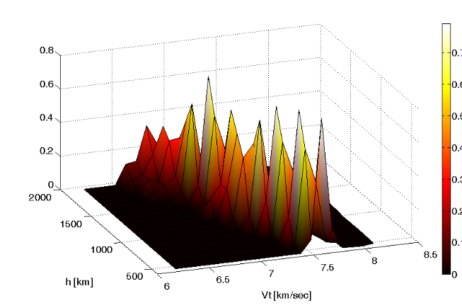
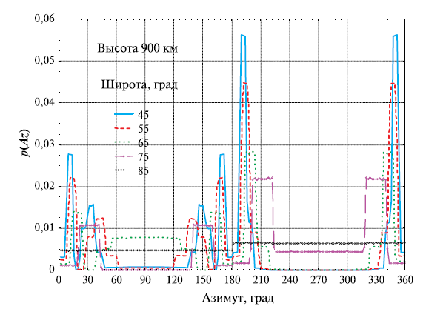
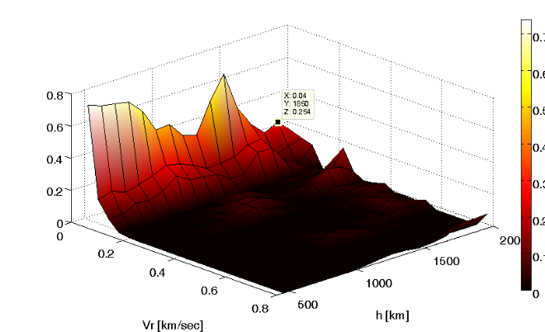
Описание техногенного засорения
Зависимость концентрации от высоты и широты
Распределения тангенциальной скорости от высоты
Зависимость азимутального распределения
для заданной высоты и разных широт
Распределения радиальной скорости от высоты

Slide 19
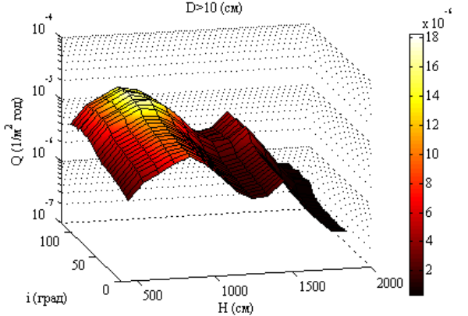



Модель расчета количества столкновений
С использованием представленных выше распределений для КО, располагающегося на определенной орбите в области НОО, можно рассчитать значение потока КМ Q [1/м²год] – количество столкновений сферического КА на заданной орбите с площадью сечения 1 м² с другими объектами .
Если среднее значение потока определено, то достаточно точную оценку числа столкновений КО с КМ на большом интервале времени можно вычислить по формуле.
C использованием данной характеристики для множества возможных объектов можно рассчитать ожидаемое количество столкновений в единицу времени как отдельно, так и для групп объектов с определенными параметрами .
Зависимость значений Q для околокруговых орбит

Slide 20






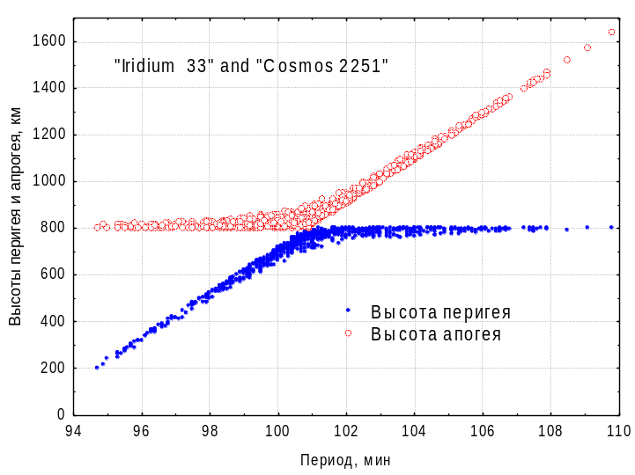
Модель расчета последствий столкновений
– количество объектов после столкновения
А=0.4 и B= -0.68, k_{v} = 0.1
– приращение высоты перигея

Slide 21
Основы методики оценки эволюции
Все множество объектов Х состоит из 3-х подмножеств D – космический мусор, ADR – объекты, к которым может быть применена операция активного удаления, NEW – новые запущенные объекты.
Множество Х и подмножество D будем описывать с использованием статистической модели КМ и предусмотренных в ней распределений для решения задач оценки количества взаимных столкновений и последствий столкновений.
Подмножества ADR и NEW будем описывать дополнительно с использованием полной информации о каждом объекте, аналогично подходу с «поштучным» описанием объектов, для того чтобы учитывать активное удаление объектов КМ и меры по ограничению техногенного засорения в процессе моделирования.

Slide 22
2. Последовательность шагов методики
Исходными данными о популяции космических объектов выступают следующие параметры каждого объекта размером более 10 см с высотой перигея менее 2000 км:
тип объекта: РБ, КА, крупный операционный мусор, КМ;
масса объекта;
диаметр объекта;
характерная площадь объекта;
большая полуось;
эксцентриситет;
наклонение.
(Исходные данные так же могут быть заданы в виде требуемых распределений для подмножества D и списка с параметра каждого объекта из подмножеств ADR и NEW)
На основании исходных данных о популяции космических объектов с учетом критерия удаления все объекты разделяются на два подмножества D и ADR.
Для объектов из подмножества D строятся соответствующие распределения трех элементов орбиты, характеризующих ее высоту, эллиптичность и наклонение, а также распределение баллистических коэффициентов объектов, масс объектов.
Каждый объект подмножества описывается отдельно с использованием 7 параметров, описанных выше. На основании данных 7 параметров всегда можно построить соответствующие распределения, аналогичные распределениям подмножества D.

Slide 23
2.Последовательность шагов методики
Прогнозирование ведется с шагом один год по времени.
Задаются объекты NEW, аналогично объектам группы ADR, при этом каждому объекту присваивается дополнительный параметр с годом запуска, для учета мер по ограничению техногенного засорения.
Зная распределения для объектов из 3 подмножеств, путем их суммирования строятся распределения общего множества Х.
С использованием распределений множества Х и статистической модели КМ рассчитываются оценки количества и последствий столкновений на интервале 1 год, которые описываются аналогичными распределениями и добавляются в распределения подмножества D.
Проводится прогноз орбитальной эволюции объектов из подмножеств на один год. Для подмножества D используется подход статистической модели КМ, в которой прогнозируется распределение высот перигея объектов. Для подмножеств ADR и NEW прогнозируются орбитальные параметры большой полуоси и эксцентриситета каждого объекта отдельно, с учетом допущения, что наклонение не имеет вековых возмущений и его значение сильно не изменяется под действием возмущающих ускорений, а угловые распределения имеют равномерное распределение и их прогнозировать для решения данной задачи не нужно. По окончании шага мы имеем перестроенные распределения подмножества D и параметры объектов подмножеств ADR и NEW.
Если на данном шаге учитывается активное удаление КМ, согласно критерию удаления из подмножества ADR удаляется заданное количество объектов, после чего перестраиваются распределения объектов данного подмножества.
Если на данном шаге учитываются меры по ограничению техногенного засорения для объектов из подмножества NEW, запущенных в заданном году ранее, согласно учитываем мерам каждый объект из множества NEW либо удаляется из него, либо ему задаются требуемые согласно мерам ограничения орбитальные параметры.
Переходим к следующему шагу по времени.

Slide 24
3. Программный комплекс
Интерфейс
Преобразование данных
Математическая модель
Ввод исходных данных
Границы распределений по
h_{п},e,i, k_{b,} m
Ввод файла с исходной информацией об объектах
Ввод сценария
Преобразование исходных данных в распределения
P(h_{п},e,i), P(h_{п},k_{b}), P(m)
для подмножества D
Формирования списков для объектов подмножеств
NEW и ADR
Модуль расчета распределений концентрации, скорости в инерциальном пространстве
Модуль расчета распределения относительной скорости столкновений и количества столкновений
Вывод результатов
Формирование выходных файлов с результатами расчета.
Графическое изображение результатов
Подготовка результатов расчета
Модуль расчета последствий столкновений
Модуль прогноза орбитальной эволюции по времени

Slide 25
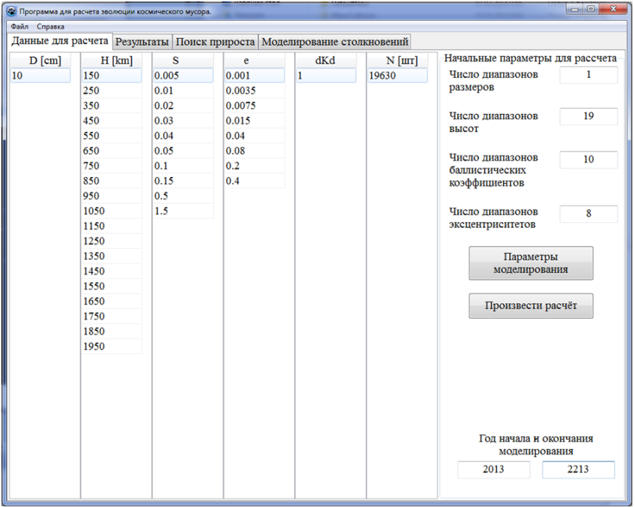
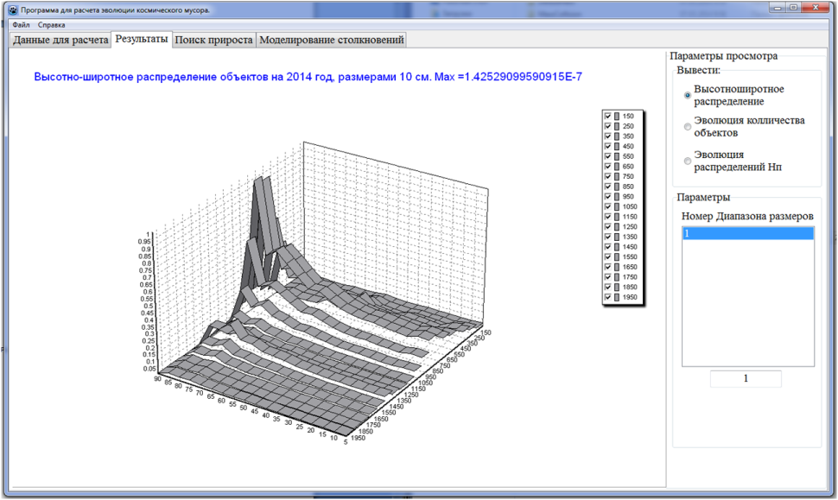
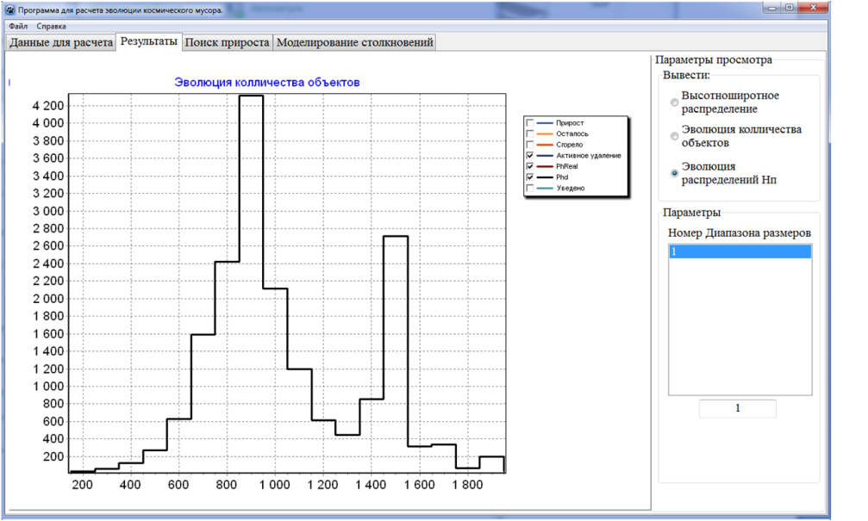
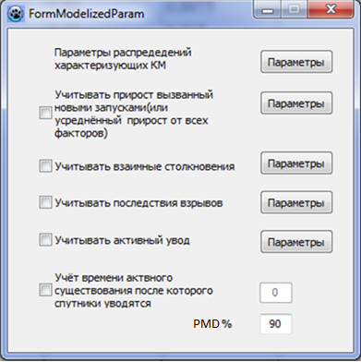
3. Программный комплекс

Slide 26
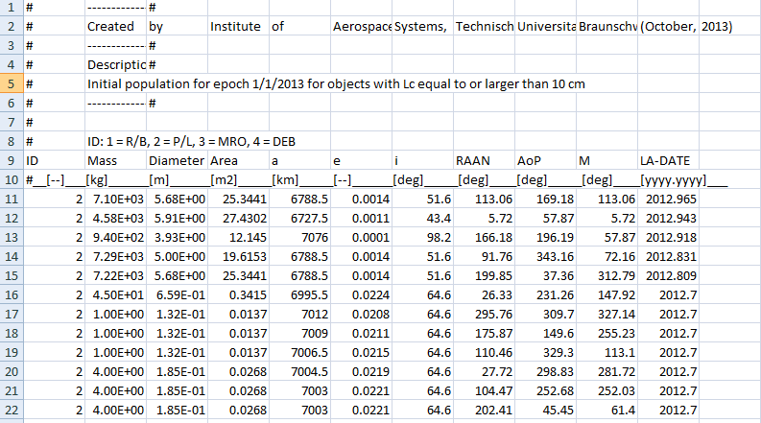
4. Сценарий
Исходные данные о количестве объектов и запускаемых объектах представлены ESA.
Объекты для удаления выбираются по критерию max(M_{i}P_{i}),
в расчетах критерий max(M_{i}S_{i}Q_{i}).
Интервал прогноза – 200 лет.
Базовые сценарии: 30%, 60%, 90% из новых запускаемых объектов соответствуют правилу 25 лет.
Активное удаление КМ начинается с 2025 г. в количестве 2,5,8 объектов.
Всего рассматривается 12 сценариев.

Slide 27
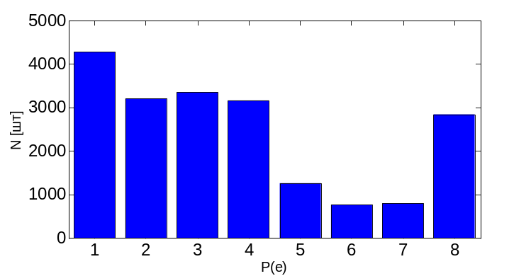
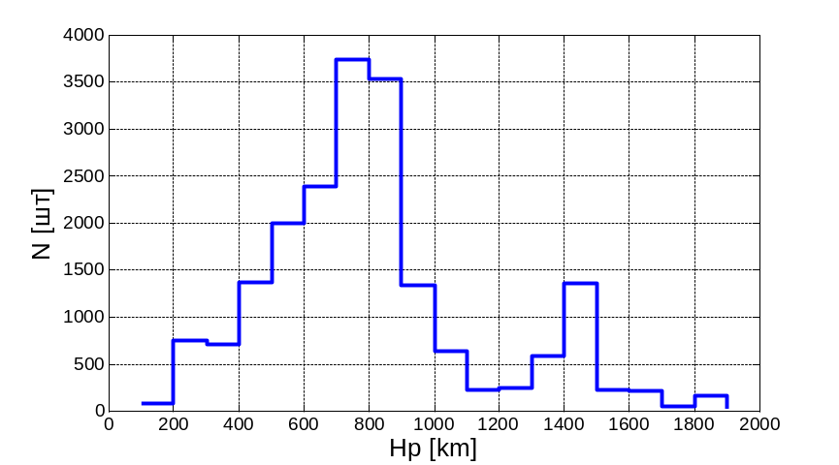
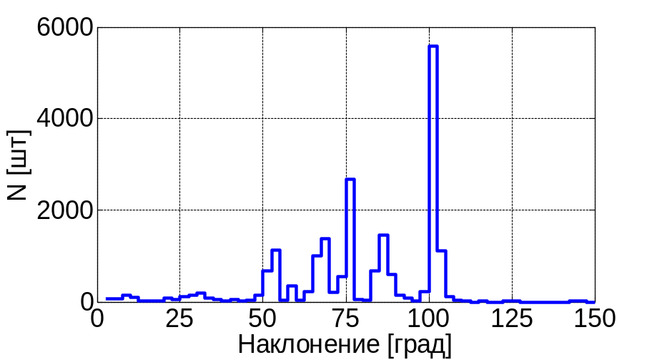
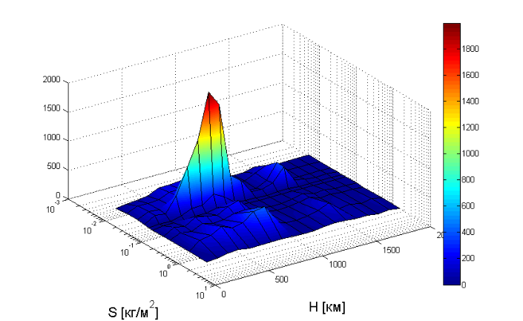
4. Исходные данные об объектах размером > 10см, предоставленные ESA
№ дапазона | 1 | 2 | 3 | 4 | 5 | 6 | 7 | 8
Эксцен- триситет | 0.0010-0.0035 | 0.0035-0.0075 | 0.0075-0.0150 | 0.015-0.040 | 0.04-0.08 | 0.08-0.20 | 0.20-0.40 | >0.40

Slide 28
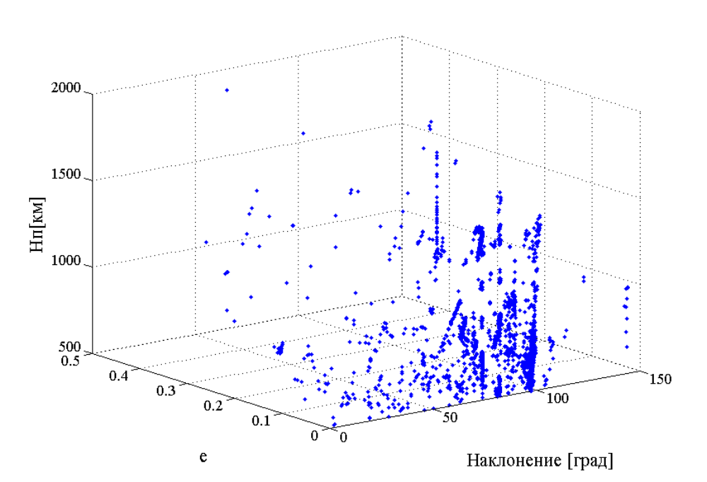
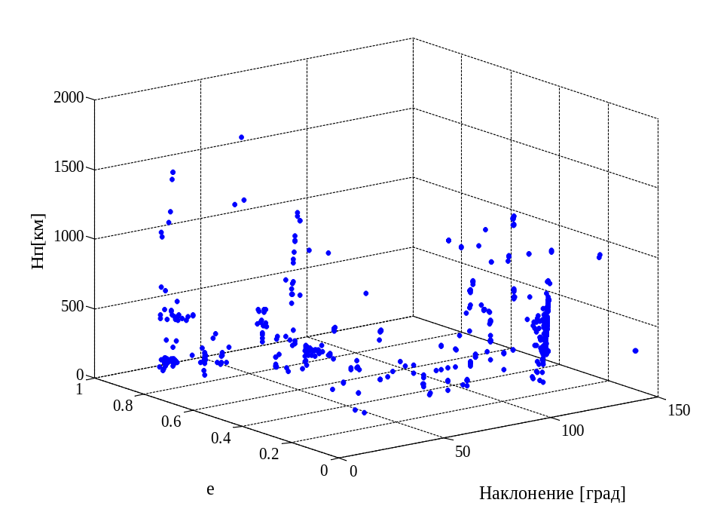
4. Формирование подмножеств
ADR и NEW
Объекты удовлетворяющие требованиям активного удаления по сценарию исследования
Запускаемые объекты по исходным данным ЕКА

Slide 29
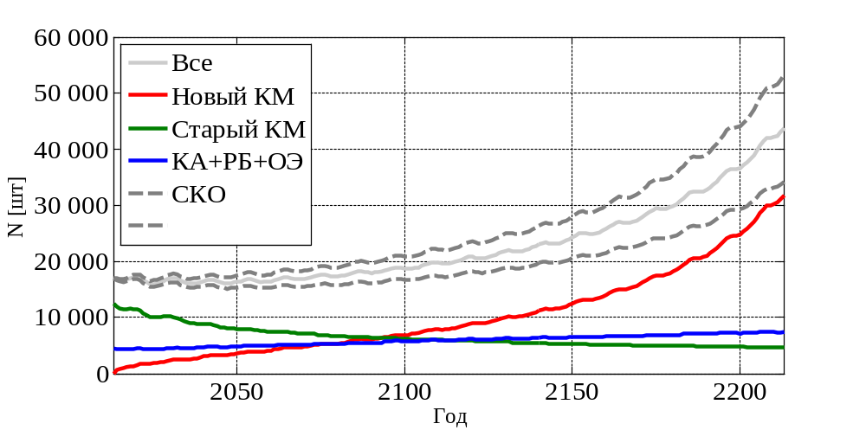
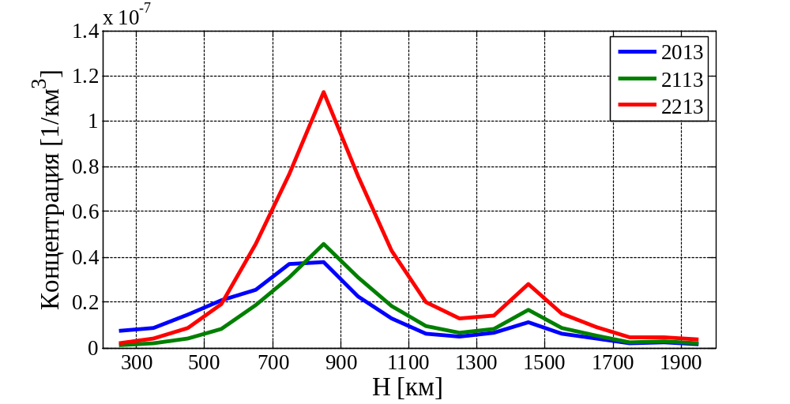
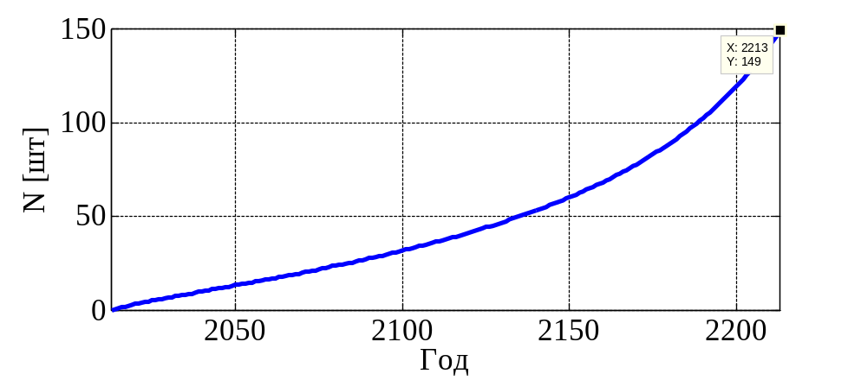
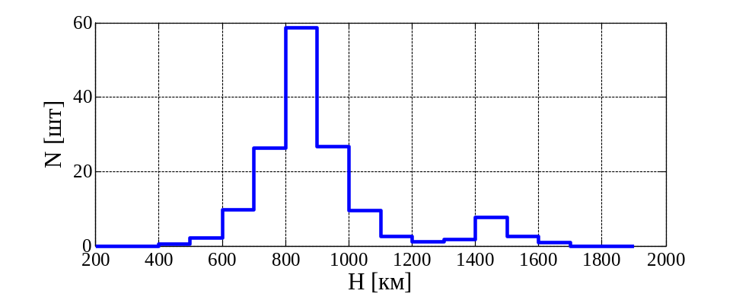
4. Результаты

Slide 30
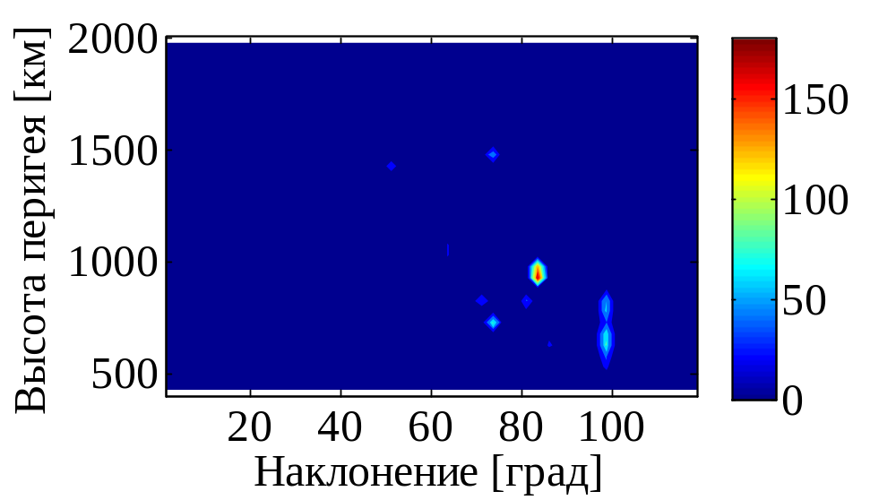
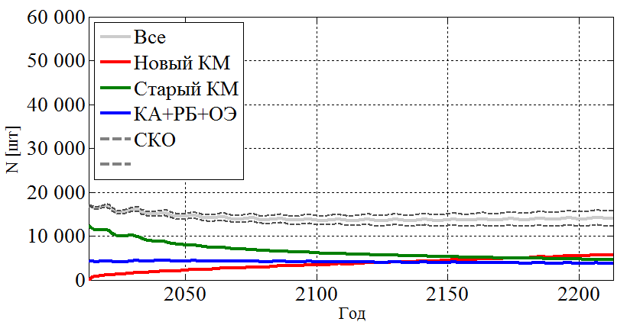
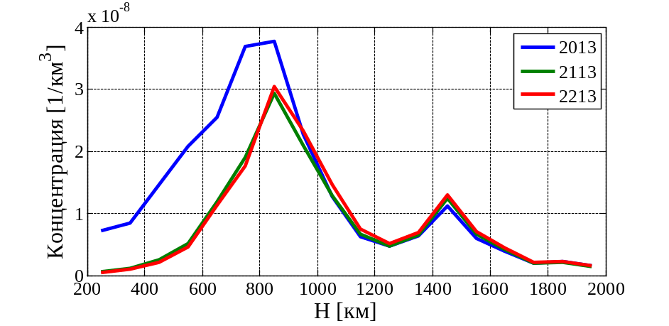


4. Результаты

Slide 31




4. Результаты

Slide 32



4. Сравнительный анализ результатов

Slide 33




4. Сравнение результатов с аналогичными

Slide 34


4. Рекомендации по областям для активного удаления КМ
На основании результатов расчета по исследуемым сценариям можно выделить 3 области по высотам и наклонениям, для которых активное удаление наиболее актуально в настоящее время:
h =800-850 км i= 71,25 ⁰
h =650-800 км i= 98,75 ⁰
h=900-950 км i= 83.75 ⁰

Slide 35
Заключение и выводы
Разработаны:
методика оценки долговременной эволюции техногенного засорения низких околоземных орбит при реализации операций активного удаления космического мусора, основанная на раздельном моделировании и статистической модели КМ;
частные математические модели космического мусора для решения задачи оценки долгосрочной эволюции техногенного засорения низких околоземных орбит объектами размером более 10 см при реализации активного удаления
Разработано программно-математическое обеспечение для оценки эволюции техногенного засорения низких околоземных орбит при реализации активного удаления КМ для объектов размером более 10 см.;
Анализ результатов оценки влияния активного удаления космического мусора на долгосрочную эволюцию техногенного засорения области низких околоземных орбит при различных сценариях показал, что для стабилизации и снижения техногенного засорения области низких околоземных орбит необходимо помимо соблюдения мер по ограничению техногенного засорения удалять более 5 крупных объектов в год с наибольшим значением произведения массы на вероятность столкновения в будущем. Были выделены 3 области по высоте и наклонению, для которых активное удаление наиболее актуально в ближайшем будущем:
h = 800-850 км i= 71,25⁰;
h = 650-800 км i= 98,75⁰;
h = 900-950 км i= 83.75⁰.

Slide 36
Список работ, опубликованных автором по теме диссертации
Список работ, опубликованных автором по теме диссертации
Статьи в журналах Перечня ВАК РФ
1.Усовик И.В., Малышев В.В., Дарнопых В.В. Методика оценки эволюции техногенного засорения низких околоземных орбит с учетом взаимных столкновений и активного удаления космического мусора // Вестник Московского авиационного института. – 2015. – Том 22, №3. – С. 54-62.
2. Усовик И.В. Анализ характеристик потока космического мусора на низких околоземных орбитах с использованием уточненной модели // Космонавтика и ракетостроение . – 2014. – Выпуск № 3(76). – С. 97-102.
3. Усовик И.В., Дарнопых В.В. Автоматизированный программный комплекс для параметрического анализа и оптимизации планирования целевого функционирования космических систем ДЗЗ [Электронный ресурс] // Труды МАИ. – 2014. – Выпуск № 65. – Режим доступа: http://www.mai.ru/science/trudy/published.php?ID=35841.
Статьи в зарубежном издании, индексируемом в базе данных Scopus
4. Nazarenko A.I., Usovik I.V., Gravitation effect on a flux of sporadic micrometeoroids in the vicinity of near-Earth orbits // Acta Astronautica. – 2013 – Vol. 84(2013). – P. 153-160.
Другие публикации
5. Космический мусор. В 2 кн. Кн. 1. Методы наблюдения и модели космического мусора / Под науч. ред. д.т.н., проф. Г.Г. Райкунова. Агапов В.М., Головко А.В., Усовик И.В. и др. – М.: ФИЗМАТЛИТ, 2014. – 248 с.
6. Усовик И.В. Методика прогнозирования техногенного засорения низких околоземных орбит с учетом взаимных столкновений и активного удаления космического мусора // Сборник тезисов «XIII Международная конференция Авиация и космонавтика». – М.: МАИ, 2014. – С. 194.
7. Усовик И.В. Системный анализ проблемы активного удаления космического мусора // Сборник тезисов «XX Международная конференция Системный анализ, управление и навигация». – Евпатория, 2015. – С.43.
8. Usovik I.V., Loginov S.S., Mikhailov M.A., Yakovlev M.V. The last results of activity Russian Federation in the field of modeling space debris and space debris mitigation measures in the near-earth space // 65-th International Astronautical Congress. – Toronto, Canada, 2014.
9. Nazarenko A.I., Usovik I.V. The Analysis of Pollution of а Space in the Field of LEO at Various Scenarios of its Further Development // Proceedings of the Six European Conference on Space Debris. – Darmstadt , Germany, 2013.
10. Nazarenko A.I., Usovik I.V. Space Debris Evolution Modeling with Allowance for Mutual Collisions of Objects Larger than 1 cm in Size. // Proceedings of the Six European Conference on Space Debris. – Darmstadt , Germany, 2013.

Slide 37

Московский авиационный институт
(национальный исследовательский университет)
Спасибо за внимание!

Slide 38
Основные положения, выносимые на защиту
Методика оценки долговременной эволюции техногенного засорения низких околоземных орбит при реализации активного удаления КМ, основанная на раздельном моделировании и статистической модели КМ.
Частные компоненты статистической модели КМ:
- расчета статистических распределений КМ;
- оценки частоты столкновений;
- оценки последствий столкновений;
необходимые для оценки долговременной эволюции техногенного засорения низких околоземных орбит объектами размером более 10 см при реализации активного удаления.
Программно-математическое обеспечение для оценки долговременной эволюции техногенного засорения низких околоземных орбит объектами размером более 10 см при реализации активного удаления КМ.
Результаты сравнительного анализа и рекомендации по областям низких околоземных орбит для активного удаления КМ.

Slide 39
Научная новизна результатов
В работе получены следующие результаты, обладающие новизной и научной значимостью:
методика оценки долговременной эволюции техногенного засорения области низких околоземных орбит при реализации активного удаления космического мусора, основанная на раздельном моделировании и статистической модели КМ;
частные компоненты статистической модели космического мусора для оценки долговременной эволюции техногенного засорения области низких околоземных орбит объектами размером более 10 см при реализации активного удаления;
программно-математическое обеспечение для оценки долговременной эволюции техногенного засорения области низких околоземных орбит объектами размером более 10 см при реализации активного удаления космического мусора.

Slide 40
Практическая значимость результатов исследования
Разработанные методика и программно-математическое обеспечение обладают практической значимостью для принятия административных решений в области ограничения и снижения техногенного засорения.
Получены оценки влияния активного удаления космического мусора на долгосрочную эволюцию техногенного засорения области низких околоземных орбит при различных сценариях;
Выявлены области низких околоземных орбит, для которых в первую очередь необходимо проводить операции активного удаления космического мусора для стабилизации и снижения техногенного засорения в долгосрочной перспективе.

